Slide 1


Здравствуйте, мои друзья, ты и я!

Slide 2

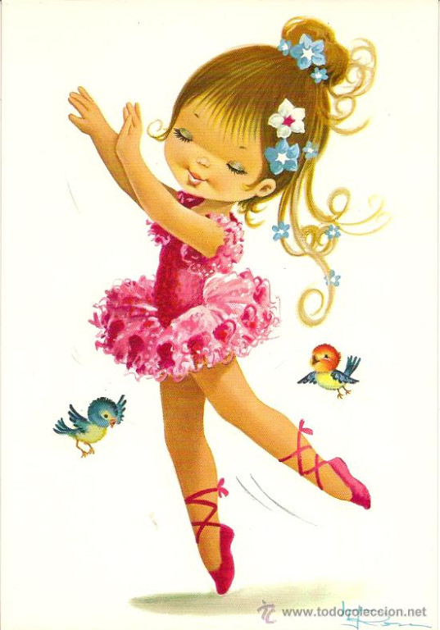
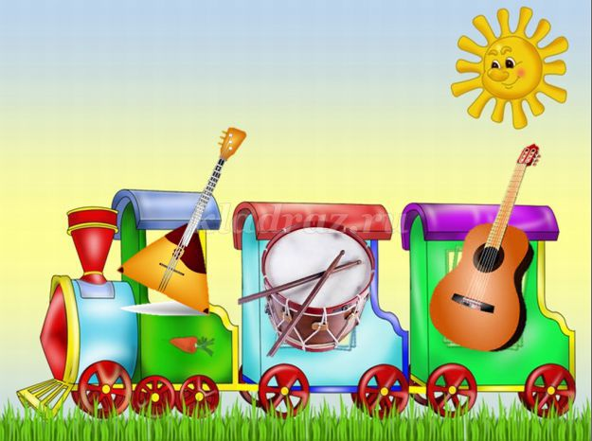



Slide 3
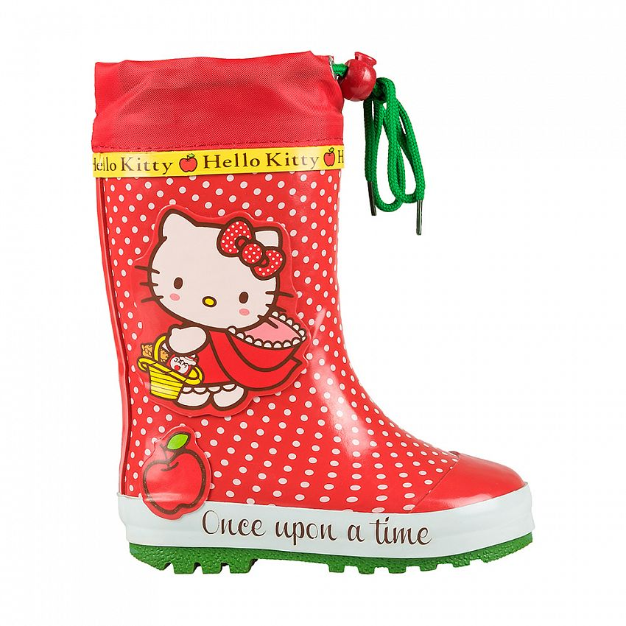

Здравствуйте, сапожки, топ, топ, топ!

Slide 4
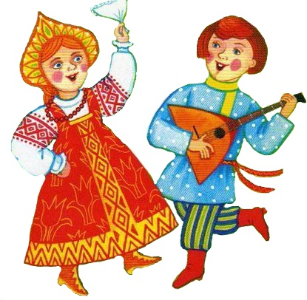
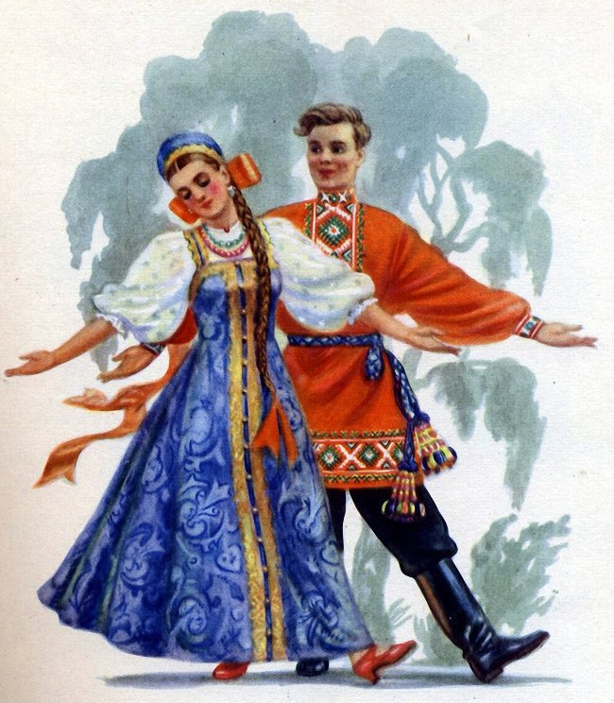
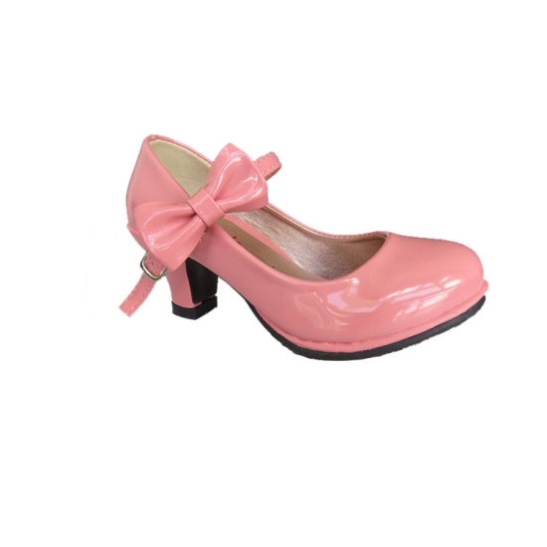
Здравствуй, острый каблучок, цок, цок, цок!

Slide 5
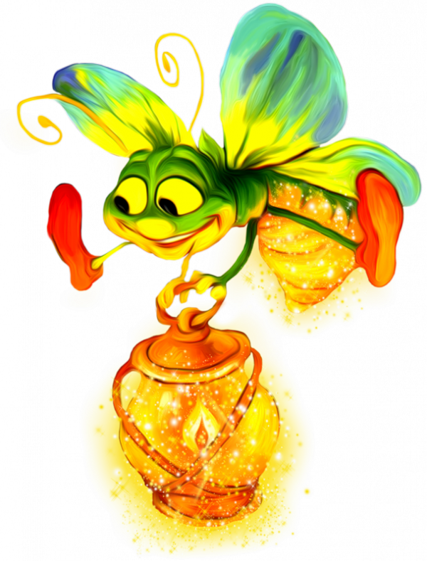
И малышка светлячок, тссссссс…!

Slide 6
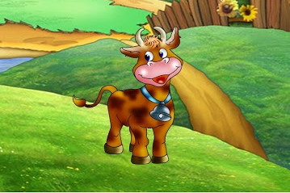
Здравствуй, маленький телёнок, му-му!

Slide 7
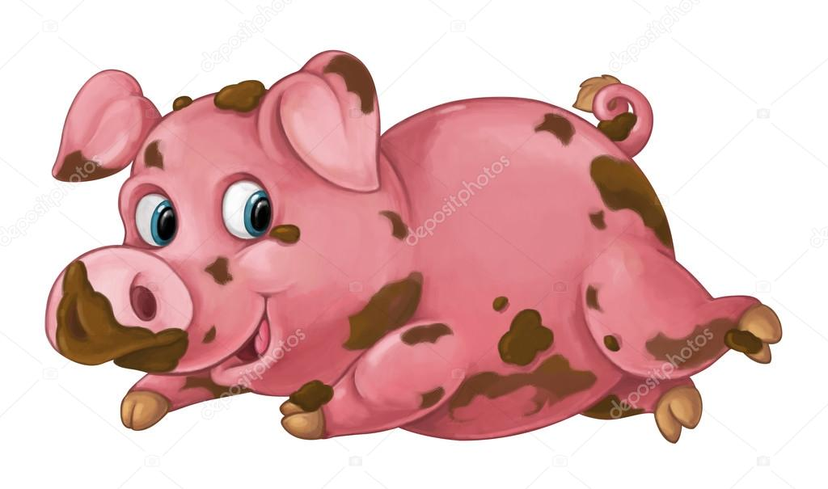
Здравствуй, грязный поросёнок, хрю-хрю!

Slide 8
Здравствуй, сонная ворона, кар, кар!

Slide 9
Здравствуй, поезд у перрона, чух, чух, чух!

Slide 10
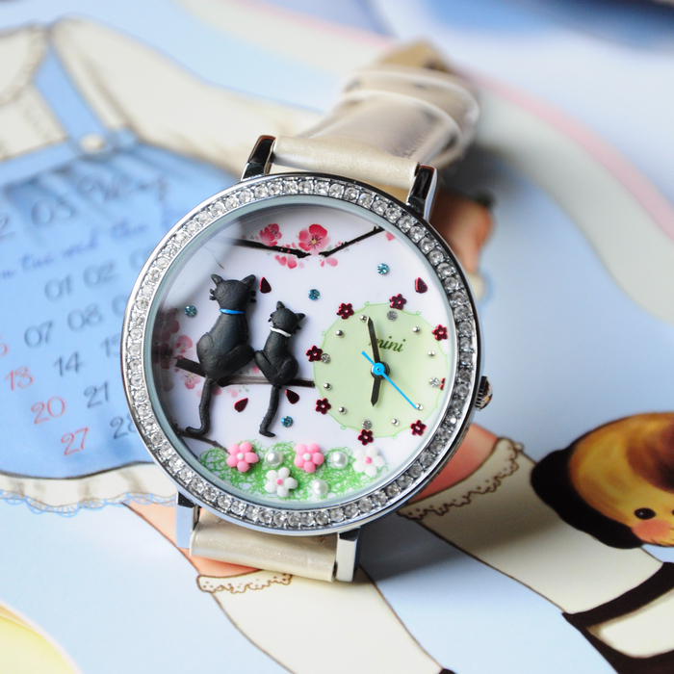
Добрый день ручным часам, тик-так, тик-так!

Slide 11

Добрым детским голосам, аааааа…!

Slide 12

Спой
песенку
по картинке

